Slide 1
PL/SQL游标

Slide 2
目录
显式游标简介
显式游标属性
游标 FOR 循环
带参数的游标
使用游标更新数据
使用多个游标

Slide 3
显式游标简介
此部分将讲解：
  区分显式游标和隐式游标
  在 PL/SQL 中为什么、何时使用显式游标
  如何声明、使用显式游标
    声明游标
    打开游标
    获取数据
    关闭游标

Slide 4
显式游标简介
通过前面学习我们知道，在 PL/SQL中使用 SQL SELECT 语句一次只能获取一条记录.
如果需要执行返回多行记录的 SELECT 语句呢? 例如, 生成有关所有员工的报表.
要返回多行记录, 需要使用显式游标.

Slide 5
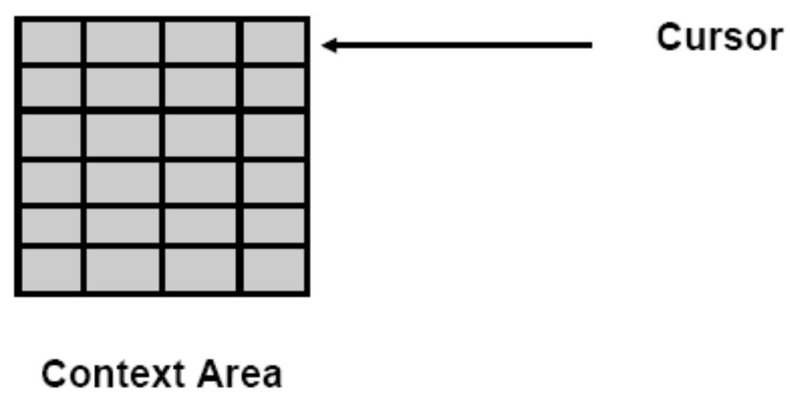
游标和上下文区域
Oracle 服务为SQL语句分配一块私有内存区域用于保存相关数据 ，此内存区称为上下文区域（ context area ）.
  每个上下文区域(因而也就是每条 SQL 语句) 都有一个关联的游标.
  可以把游标看作上下文区域的标签或指针.

Slide 6
隐式和显式游标
有两种游标:
  隐式游标:
    Oracle自动为所有 SQL DML 语句 (INSERT, UPDATE, DELETE) 和 单行 SELECT 语句定义.
    使用隐式游标属性时，属性前加sql，如: sql%rowcount.
  显式游标:
    程序员为多行查询语句声明.
    可使用显式游标命名上下文区域并访问其中的数据.
Notes:
隐式游标举例：
begin
update emp set sal=sal+1000 where empno=77881;
if sql%found then
dbms_output.put_line('update success!');
else
dbms_output.put_line('update fail!');
end if;
end;
例2：
begin
delete emp where deptno=30;
dbms_output.put_line('delete count:' || sql%rowcount);
end;

Slide 7

隐式游标的限制
EMPLOYEES 表有多条记录:
    DECLARE
    v_salary emp.sal%TYPE;
    BEGIN
    SELECT sal INTO v_salary FROM emp;
    DBMS_OUTPUT.PUT_LINE(' Salary is : ' || v_salary);
    END;
Notes:
DECLARE
v_salary emp.sal%TYPE;
BEGIN
SELECT sal INTO v_salary FROM emp;
DBMS_OUTPUT.PUT_LINE(' Salary is : ' || v_salary);
END;

Slide 8
显式游标
通过显式游标, 可以从数据库获取多条记录, 得到一个可指向每行记录的指针, 逐行处理每条记录.
使用显式游标的原因:
  它是 PL/SQL 中一次从数据表获取多条记录的唯一方法.
  程序语句逐行获取每行记录, 程序员可更灵活的处理数据.

Slide 9
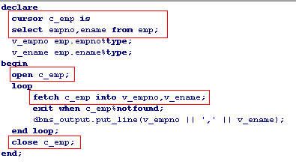
显式游标示例
使用显式游标获取emp表所有员工的编号和姓名并输出.
Notes:
declare
cursor c_emp is
select empno,ename from emp;
v_empno emp.empno%type;
v_ename emp.ename%type;
begin
open c_emp;
loop
fetch c_emp into v_empno,v_ename;
exit when c_emp%notfound;
dbms_output.put_line(v_empno || ',' || v_ename);
end loop;
close c_emp;
end;

Slide 10
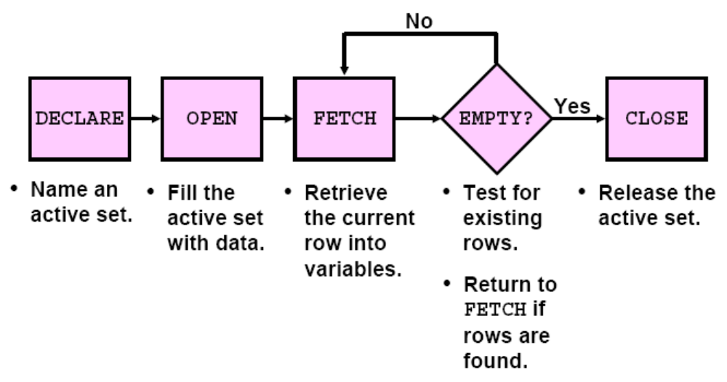
显式游标

Slide 11
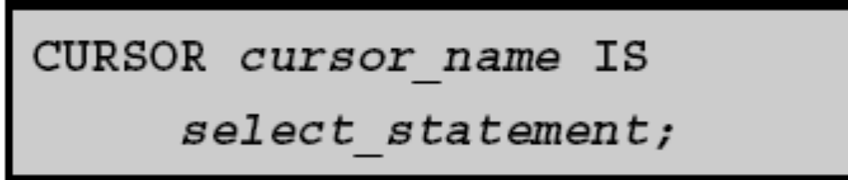
显式游标
游标的活动集由声明游标时给出的语句决定.
语法:
语法中:
  cursor_name 是 PL/SQL 标识符
  select_statement 是没有 INTO 子句的 SELECT 语句

Slide 12

示例
游标中可引用变量
    DECLARE
    v_dept_id NUMBER := 30;
    CURSOR cur_emp IS
    SELECT sal FROM emp WHERE deptno = v_dept_id;
    v_salary NUMBER;
    BEGIN
    OPEN cur_emp;
    LOOP
    FETCH cur_emp
    INTO v_salary;
    EXIT WHEN cur_emp%NOTFOUND;
    dbms_output.put_line(v_salary);
    END LOOP;
    END;

Slide 13
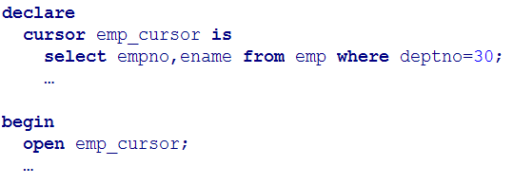
打开游标
OPEN 语句执行游标中的查询语句, 得到活动集, 把游标指针指向活动集第一行.
OPEN 语句应当在 PL/SQL 块的执行部分.

Slide 14
打开游标
OPEN 语句执行以下操作:
  1. 分配上下文区域 (创建盒子)
  2. 执行游标的 SELECT 语句, 返回结果放入活动集
  3. 把游标指针指向活动集第一行.

Slide 15
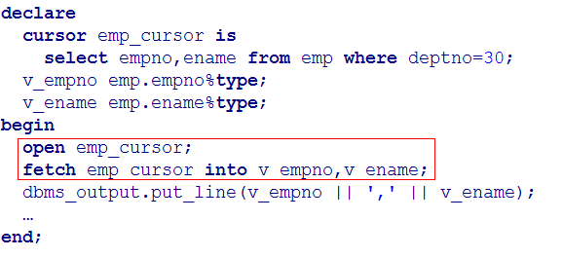

获取数据
FETCH 语句每次从游标获取一行记录.
获取完成，游标指向活动集中下一条记录.
变量 v_empno 和 v_ename, 用于存放从游标获取的数据.

Slide 16
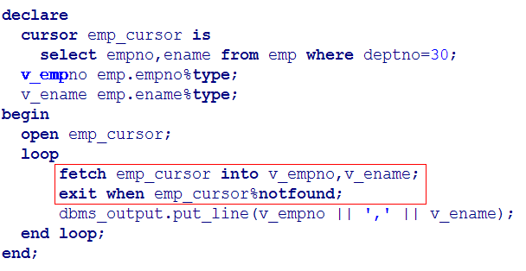
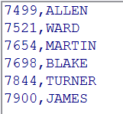
获取数据
你现在成功获取了一行记录
但是, 部门 30 有 6 名员工. 你只获取了一行. 要获取所有记录，必须使用循环.

Slide 17
获取数据
FETCH ..INTO 子句中变量和 SELECT 语句中的列个数必须相同, 按顺序匹配，数据类型要兼容.
变量和列按位置顺序匹配.
要测试游标是否包含数据. 如果 fetch 没有取回数据, 活动集中就不再有记录需要处理，也不会发生错误. 最后获取的一行记录会在循环中被重复处理.
可使用 %NOTFOUND 游标属性作为循环退出条件.

Slide 18
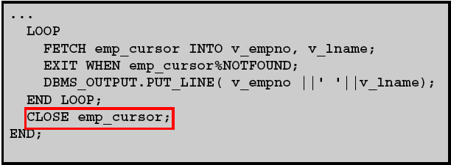
关闭游标
CLOSE 语句关闭游标, 释放上下文区域和活动集.
FETCH语句获取处理完数据后，关闭游标.
需要时可重新打开游标.
关闭游标就象清空和关闭盒子, 不再能从中取物.

Slide 19
目录
显式游标简介
显式游标属性
游标 FOR 循环
带参数的游标
使用游标更新数据
使用多个游标

Slide 20
显式游标属性
此部分将讲解：
  使用 %ROWTYPE 定义记录
  在 PL/SQL 中使用记录变量处理活动集
  使用游标属性 获取显式游标状态

Slide 21
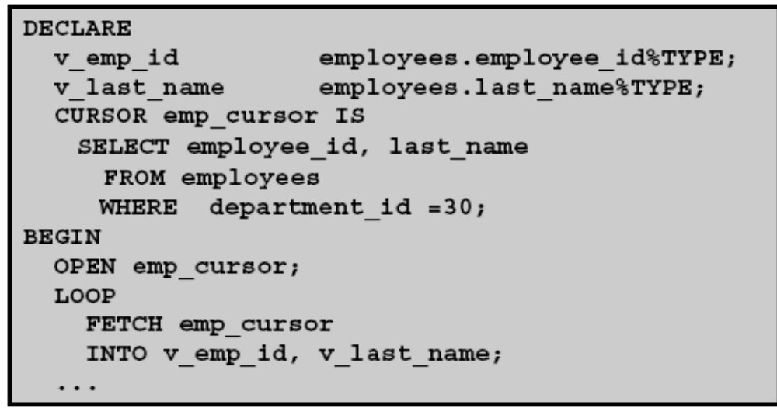
游标和记录
下面游标每条记录只取两列 :
如果要取6、7、8，甚至20列呢?

Slide 22
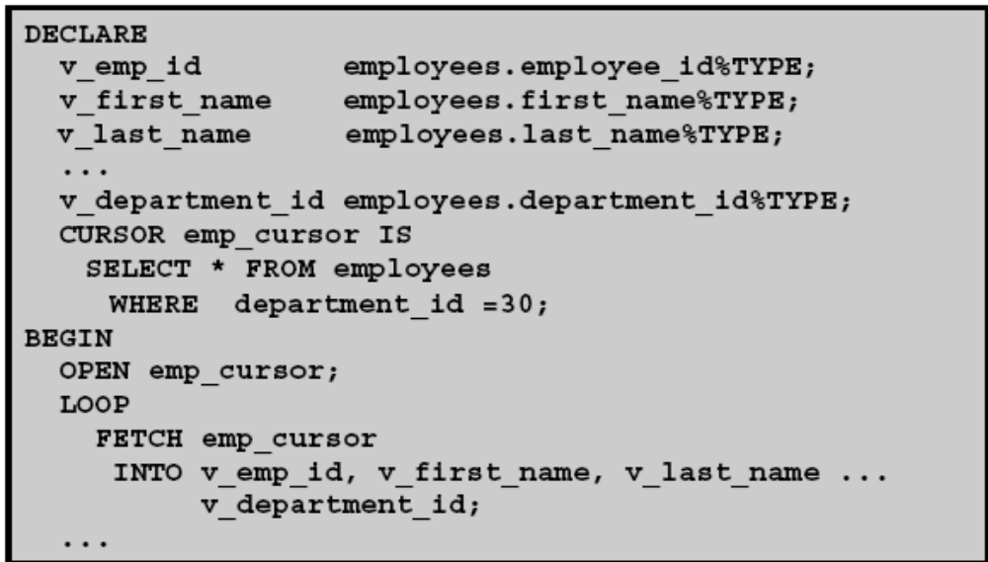
游标和记录
下面游标获取员工表的所有列:
代码非常繁琐，是不是?

Slide 23
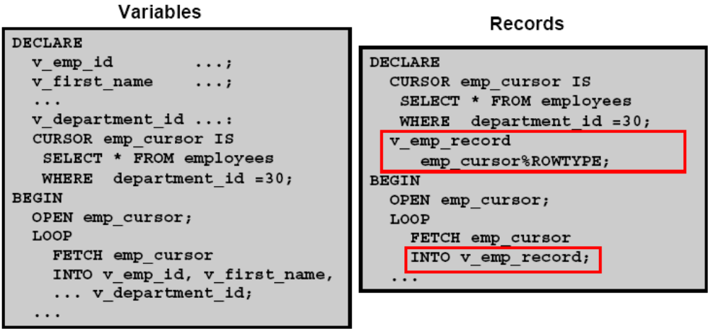
游标和记录
右侧代码使用 %ROWTYPE 基于游标声明了一个记录（ record ） 结构.
记录是 PL/SQL 中的复合数据类型.

Slide 24
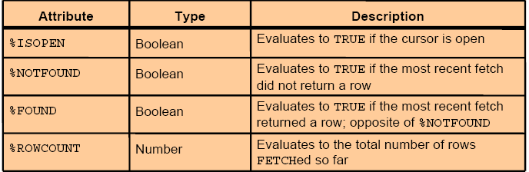
显式游标属性
显式游标有几个属性，可用于获取其状态信息.
将属性名放在游标变量名后, 可获取游标的有用信息. 如 emp_dept_cursor%ISOPEN 可判断游标是否已经打开

Slide 25
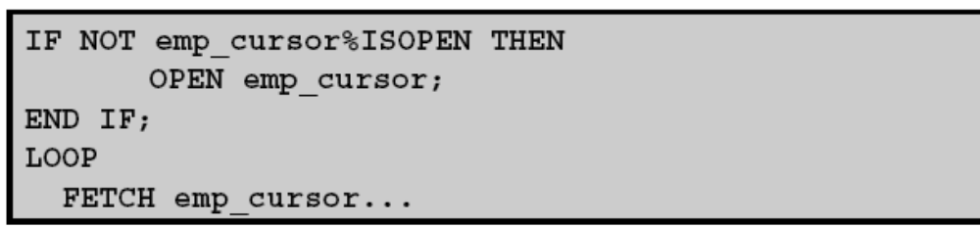
%ISOPEN属性
只有游标打开时才能获取数据. %ISOPEN 属性可用于在获取数据前检测游标是否处于打开状态.
%ISOPEN 返回游标状态:
  TRUE 代表打开
  FALSE 代表关闭.
例如:

Slide 26
%ROWCOUNT 和 %NOTFOUND属性
通常 %ROWCOUNT 和 %NOTFOUND 属性用于在循环中作为循环结束条件.
%ROWCOUNT属性用于:
  处理确定数目的记录
  在循环中对已获取的记录计数并决定何时结束循环
%NOTFOUND属性用于:
  确定查询是否返回了符合要求的记录
  决定何时结束循环

Slide 27
%ROWCOUNT 和 %NOTFOUND属性
下例演示了 %ROWCOUNT 和 %NOTFOUND 属性用于循环的退出条件.
    DECLARE
    CURSOR emp_cursor IS
    SELECT empno, ename FROM emp;
    v_emp_record emp_cursor%ROWTYPE;
    BEGIN
    OPEN emp_cursor;
    LOOP
    FETCH emp_cursor INTO v_emp_record;
    EXIT WHEN emp_cursor%ROWCOUNT > 10 OR emp_cursor%NOTFOUND; DBMS_OUTPUT.PUT_LINE(v_emp_record.empno || ' ' || v_emp_record.ename);
    END LOOP;
    CLOSE emp_cursor;
    END;

Slide 28
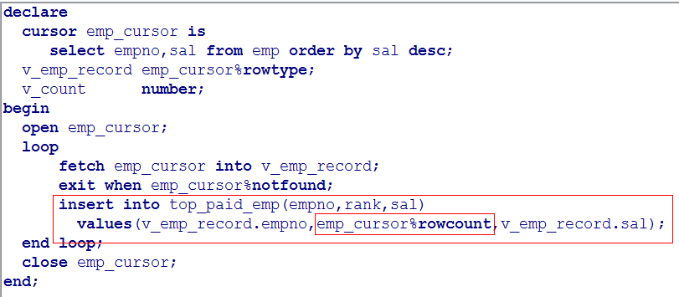
显式游标属性 和SQL 语句
不能直接在SQL 语句中使用显式游标属性. 下面代码会出现错误:
Notes:
create table top_paid_emp(empno number,rank number,sal number);
declare
cursor emp_cursor is
select empno,sal from emp order by sal desc;
v_emp_record emp_cursor%rowtype;
v_count number;
begin
open emp_cursor;
loop
fetch emp_cursor into v_emp_record;
exit when emp_cursor%notfound;
insert into top_paid_emp(empno,rank,sal)
values(v_emp_record.empno,emp_cursor%rowcount,v_emp_record.sal);
end loop;
close emp_cursor;
end;

Slide 29
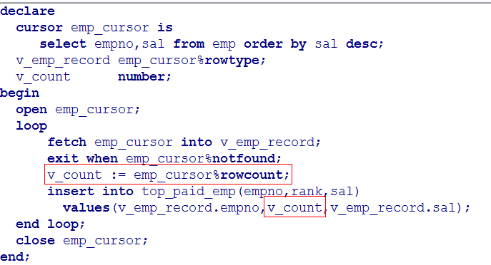
显式游标属性 和SQL 语句
可通过变量将游标属性值传递给 SQL 语句
Notes:
declare
cursor emp_cursor is
select empno,sal from emp order by sal desc;
v_emp_record emp_cursor%rowtype;
v_count number;
begin
open emp_cursor;
loop
fetch emp_cursor into v_emp_record;
exit when emp_cursor%notfound;
v_count := emp_cursor%rowcount;
insert into top_paid_emp(empno,rank,sal)
values(v_emp_record.empno,v_count,v_emp_record.sal);
end loop;
close emp_cursor;
end;

Slide 30
目录
显式游标简介
显式游标属性
游标 FOR 循环
带参数的游标
使用游标更新数据
使用多个游标

Slide 31
游标 FOR 循环
此部分将讲解：
  游标 FOR 循环的优点
  在 PL/SQL 代码中说明游标，在 FOR 循环中使用
  使用带子查询的游标 FOR 循环

Slide 32
游标 FOR 循环
已经学习了怎样声明和使用显式游标, 使用 DECLARE, OPEN, 并在循环中使用FETCH, 测试 %NOTFOUND 属性退出循环, 最后使用 CLOSE 关闭游标.
如果能自动完成上述步骤该多好?
使用游标 FOR 循环就可达到此目的.

Slide 33
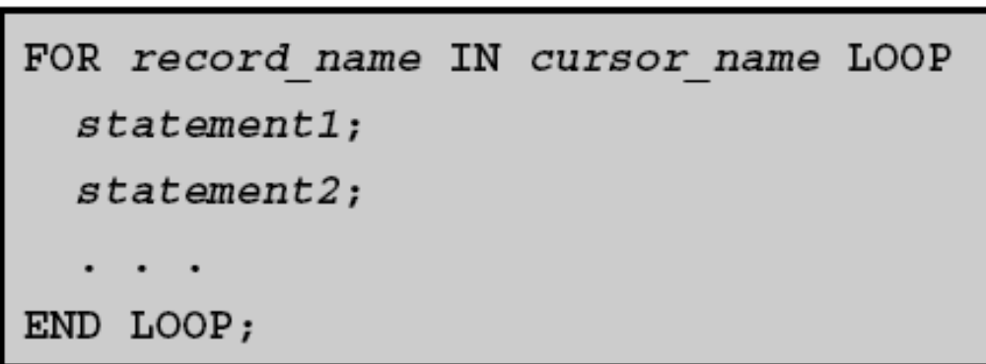
游标 FOR 循环
游标 FOR 循环用于处理显式游标中的数据.
游标 FOR 循环是一种使用游标的简便方式。因为这时游标会自动打开，每次循环自动获取一条记录,最后一条记录获取完成循环自动结束,游标自动关闭.
语法:

Slide 34
游标 FOR 循环
语法中:
  record_name 是自动声明的记录变量 (类型为cursor_name%ROWTYPE)
  cursor_name 是前面定义的游标名

Slide 35
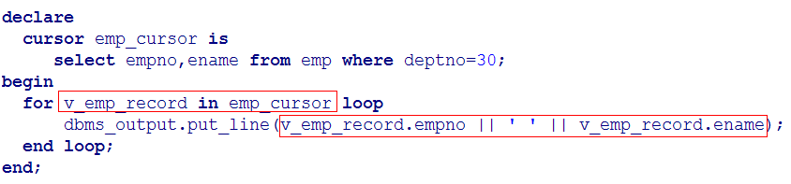
游标 FOR 循环
v_emp_record 是自动声明的记录变量.
  可通过此变量使用获取到的数据.
  不用声明变量，也无需用 FETCH INTO 语句获取数据.
  也不需要 OPEN 和 CLOSE 语句.

Slide 36
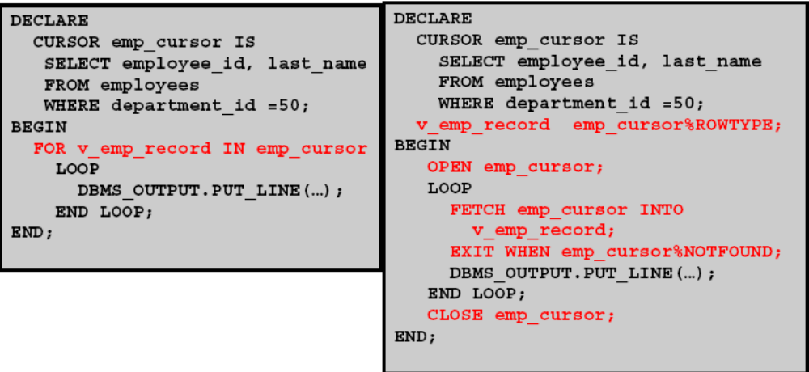
游标 FOR 循环
比较使用游标 FOR 循环编写的代码和以前的代码.
两段代码功能与结果完全相同.

Slide 37
游标 FOR 循环
不要声明循环中的记录变量， 因为它是自动声明的.
自动声明的记录变量作用域仅限于循环内部, 不能在循环外使用此记录变量.
可通过 record_name.column_name 来使用获取到的数据.

Slide 38
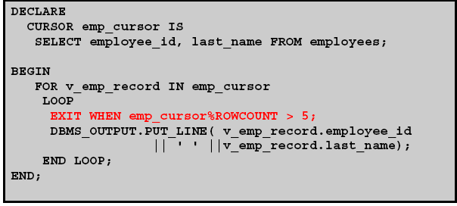
测试游标属性
此时仍可使用游标属性如 %ROWCOUNT.
本例中，循环处理了5条记录后 退出. 游标仍然被自动关闭.

Slide 39
游标 FOR 循环使用子查询
我们可以更进一步. 甚至可以不用声明游标, 可直接在游标 FOR 循环中使用 SELECT 语句.
这样做的优点是所有游标处理都用一个 FOR … 语句完成. 这使以后的代码修改简便快捷.
下面看一个例子.

Slide 40
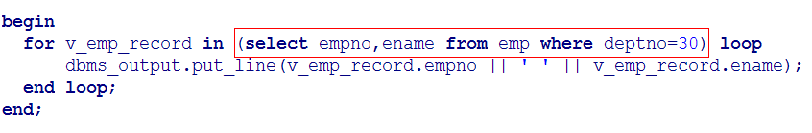
游标 FOR 循环使用子查询
游标 FOR 循环中直接使用 SELECT 子查询.
Notes:
begin
for v_emp_record in (select empno,ename from emp where deptno=30) loop
dbms_output.put_line(v_emp_record.empno || ' ' || v_emp_record.ename);
end loop;
end;

Slide 41
目录
显式游标简介
显式游标属性
游标 FOR 循环
带参数的游标
使用游标更新数据
使用多个游标

Slide 42
带参数的游标
此部分将讲解：
  带参数游标的优点
  声明和使用带参数的游标

Slide 43
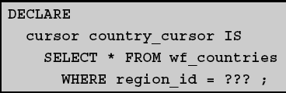
带参数的游标
假如程序中声明了一个游标用于处理指定部门的员工数据，部门是用户在程序运行时选择的. 我们应当如何声明游标? 象下面这样吗？
当然不是.
有多个部门. 我们需要为每个部分声明一个游标吗, 每个游标使用不同的 WHERE 条件? 不用. 我们只需声明一个带参数的游标就可处理所有部门.

Slide 44
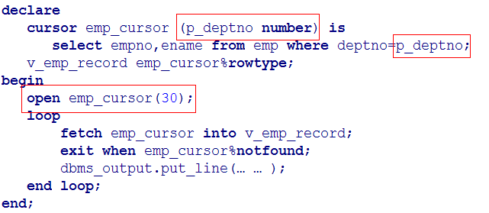
带参数的游标
Notes:
declare
cursor emp_cursor (p_deptno number) is
select empno,ename from emp where deptno=p_deptno;
v_emp_record emp_cursor%rowtype;
begin
open emp_cursor(30);
loop
fetch emp_cursor into v_emp_record;
exit when emp_cursor%notfound;
dbms_output.put_line(v_emp_record.empno);
end loop;
end;

Slide 45
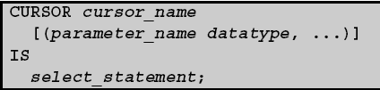
定义带参数的游标
游标定义时声明的每个参数，在游标打开时（ OPEN语句中）必须提供一个值.
参数数据类型和定义标量变量时相同, 但不能给出大小和精度.
参数名在游标的 SELECT语句的 WHERE 子句中使用.
语法:

Slide 46
打开带参数的游标
语法如下:

Slide 47
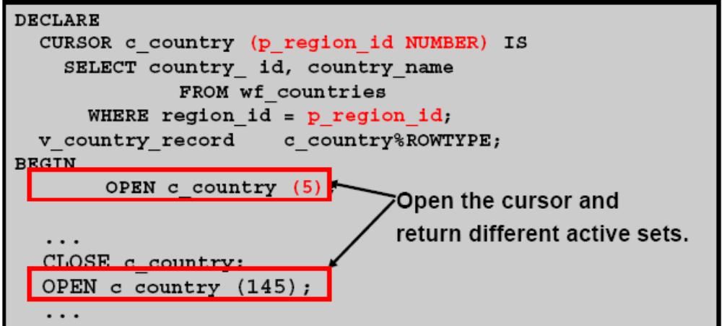
带参数的游标
打开游标时给参数传递实际的值.
因此可以多次打开同一游标，每次使用不同参数获取不同的数据（活动集）.

Slide 48
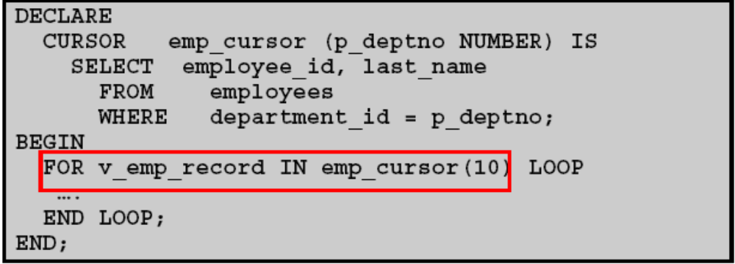
带参数的游标
也可在游标 FOR 循环中使用带参数的游标:

Slide 49
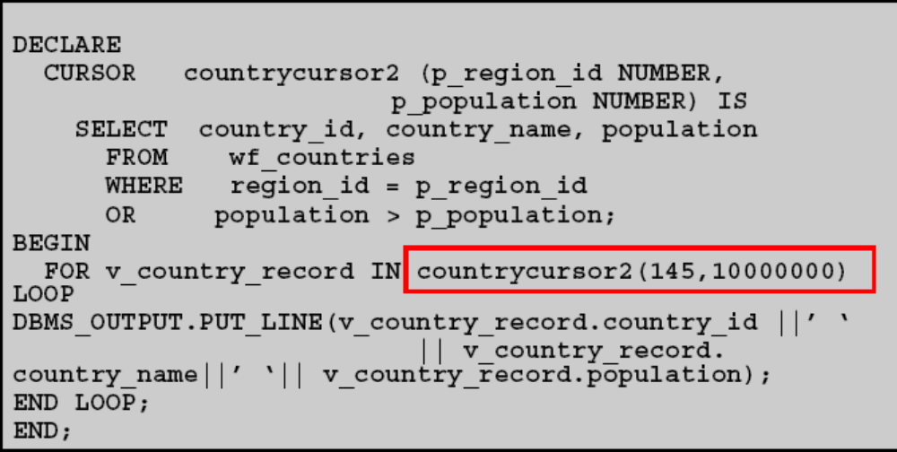
带多个参数的游标
下例中游标有两个参数:

Slide 50
目录
显式游标简介
显式游标属性
游标 FOR 循环
带参数的游标
使用游标更新数据
使用多个游标

Slide 51
使用游标更新数据
本部分将讲解：
  在更新数据前对数据加锁
  理解对数据加锁时 NOWAIT 选项的作用
  在 UPDATE 或 DELETE 语句中修改、删除游标当前记录

Slide 52
使用游标更新数据
如果多个用户同时使用数据库, 有可能在你打开游标获取数据之后，另一个用户修改了你所读取的记录.
我们可以在打开游标时锁定记录, 防止其他用户修改这些游标读取的记录.
如果我们自己也想修改这些记录，这样做就是非常重要的. 否则，我们会根据别人修改前的结果来做出判断并修改数据，此时实际数据已经发生了变化。

Slide 53
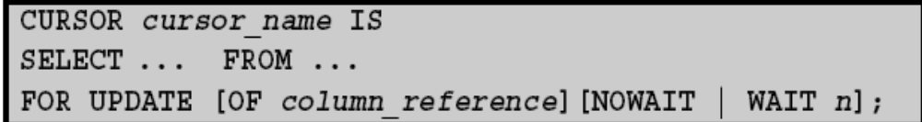

声明游标时使用 FOR UPDATE 子句
当使用 FOR UPDATE 声明游标时, 游标打开时， 获取的每条记录都被锁定.
  当我们的游标处于打开状态时，其他用户无法修改这些记录.
  这也允许我们自己使用 WHERE CURRENT OF 子句修改游标的当前记录.
  但这并不会妨碍其他用户查询这些记录.

Slide 54
声明游标时使用 FOR UPDATE 子句
column_reference 是要锁定记录所在表的任意一列的名称.
  如果游标中 SELECT 语句只查询一个表，加不加 of column_reference 没有区别
  如果游标中 SELECT 语句查询多个表如A和B，我们可能只需要修改其中某个表A ，可通过 of column_reference 指定表A中任意列。这样会只锁定表A ，而不是表A和B 。其他用户此时可以修改表B

Slide 55
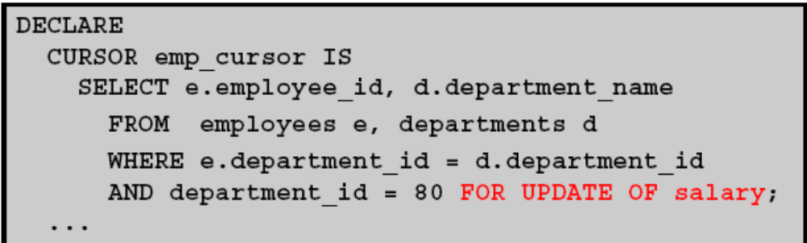
FOR UPDATE OF 列名
如果游标基于连接查询, 我们或许只想对其中一个表加锁，而不锁定另一个表.
则需要指出待加锁表的任意一列.
下例对员工表加锁而不对部门表加锁:

Slide 56
声明游标时使用 FOR UPDATE 子句
如果记录已经被其他会话锁定 :
  NOWAIT 立即返回一个 Oracle 服务错误
  WAIT n 会先等待 n 秒, 如果其他会话已经释放了锁，则成功锁定；如果其他会话仍然锁定这些数据，则返回一个 Oracle 服务错误.

Slide 57
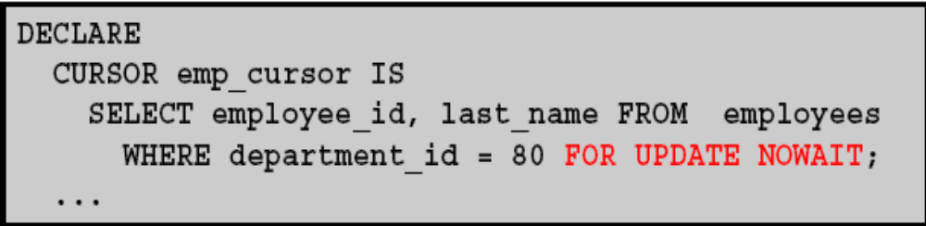
在 FOR UPDATE 子句中使用 NOWAIT
NOWAIT 关键字可选， 告诉 Oracle 服务，如果游标请求的任意记录已被其他会话加锁 ，不要等待，立即返回.
你的程序立即得到控制权，可先完成其它工作再去重新申请锁.
如果不加 NOWAIT 和 WAIT n , Oracle 服务会一直等待，直到游标请求的记录可以加锁并使用

Slide 58
WHERE CURRENT OF 子句
WHERE CURRENT OF 子句可以和 FOR UPDATE 子句联合使用， 用于引用显式游标的当前行 (FETCH 语句最近一次获取的记录).
WHERE CURRENT OF 子句用在UPDATE 或DELETE 语句中, 而 FOR UPDATE 子句 用在游标定义中.
语法:
  cursor_name 是前面声明的游标名 (游标声明时必须使用 FOR UPDATE 子句.)

Slide 59

WHERE CURRENT OF 子句
使用游标修改或删除游标当前记录.
  声明游标时使用 FOR UPDATE先对记录加锁.
  使用 WHERE CURRENT OF 子句引用游标当前行.
  例如:

Slide 60
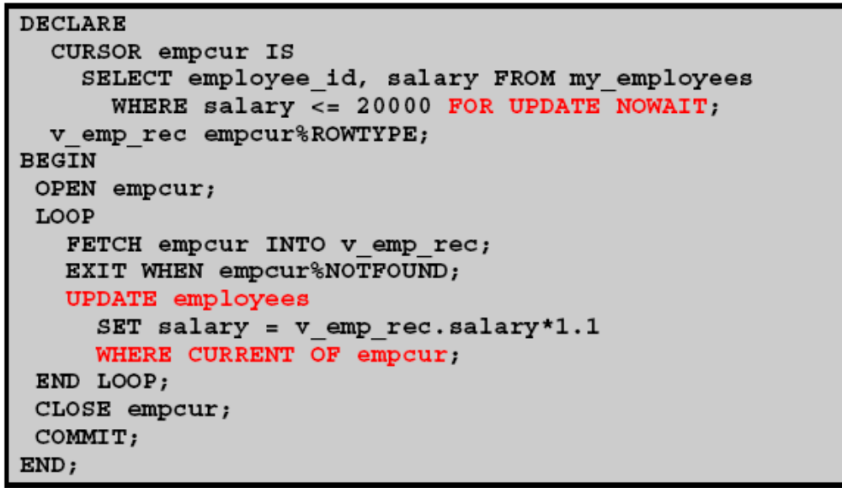
NOWAIT, FOR UPDATE,
和 WHERE CURRENT OF 子句
下例中, 不需要在 FOR UPDATE 子句中加 OF 列名， 因为游标只查询了一个表.

Slide 61
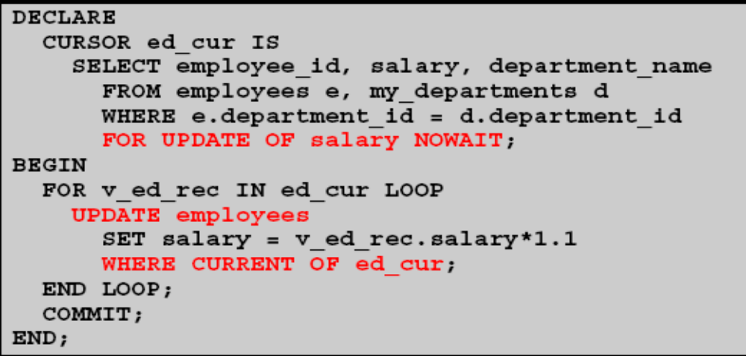
示例
FOR UPDATE OF sal 只对 emp 表的记录加锁, 不对 dept 表的记录加锁.
注意 update 后是表名而不是游标名!

Slide 62
目录
显式游标简介
显式游标属性
游标 FOR 循环
带参数的游标
使用游标更新数据
使用多个游标

Slide 63
使用多个游标
本部分将讲解：
  利用多个游标生成多层报表
  在嵌套循环中声明和使用多个游标
  声明和使用多个带参数的游标

Slide 64
使用多个游标
实际编程时，有时需要在同一个 PL/SQL 块中声明和使用多个游标. 通常这些游标会通过参数联系在一起.
常见的例子是多层报表， 每层报表数据来自一个游标.

Slide 65
多重游标示例
现在需要生成如下报表：
  部门作为子标题, 之后紧跟此部门的员工数据 …
  然后是下一个部门, 等等.
这样需要两个游标, 部门表、员工表各一个.
  访问 EMP 表的游标需要打开多次, 每次获取一个部门的员工数据.

Slide 66
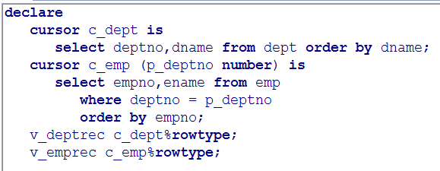
解决问题: 第1步
声明两个游标, 每个表一个, 再加上相关记录变量.
为什么游标 c_emp 带有一个参数?

Slide 67
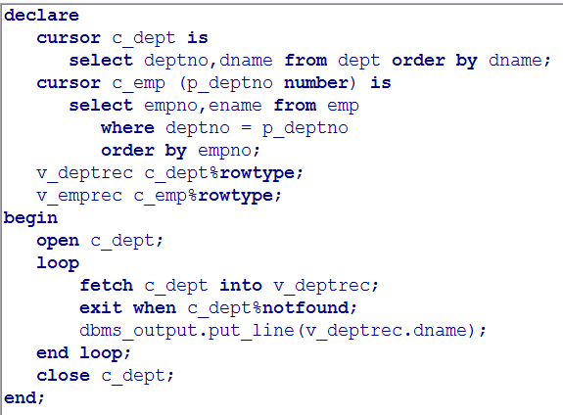
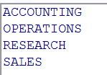
解决问题: 第2步
打开游标 c_dept 按通常的方式获取并显示 dept 记录.

Slide 68
解决问题: 第3步
每条部门记录获取并显示后, 下面接下来需要获取并显示此部门的员工.
为此, 打开员工表游标, 在嵌套循环中获取并显示其记录, 然后关闭此游标.
然后同样处理下一条部门记录. 依此类推.

Slide 69
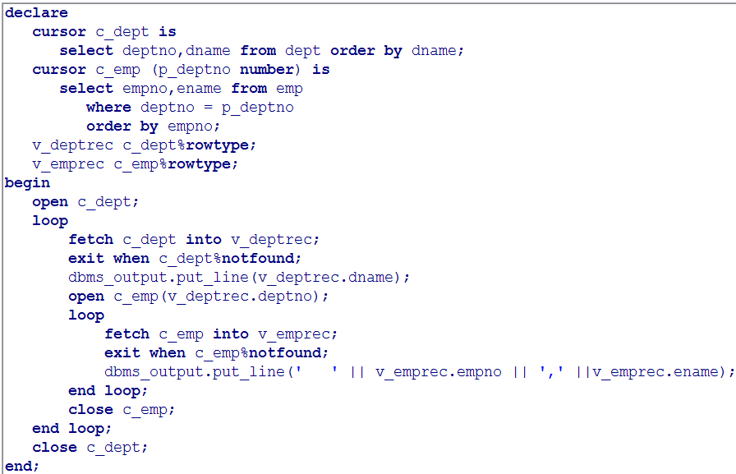
解决方案
Notes:
declare
cursor c_dept is
select deptno,dname from dept order by dname;
cursor c_emp (p_deptno number) is
select empno,ename from emp
where deptno = p_deptno
order by empno;
v_deptrec c_dept%rowtype;
v_emprec c_emp%rowtype;
begin
open c_dept;
loop
fetch c_dept into v_deptrec;
exit when c_dept%notfound;
dbms_output.put_line(v_deptrec.dname);
open c_emp(v_deptrec.deptno);
loop
fetch c_emp into v_emprec;
exit when c_emp%notfound;
dbms_output.put_line(' ' || v_emprec.empno || ',' ||v_emprec.ename);
end loop;
close c_emp;
end loop;
close c_dept;
end;

Slide 70
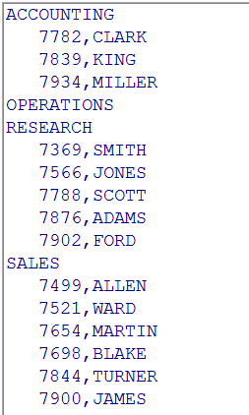
最终输出

Slide 71
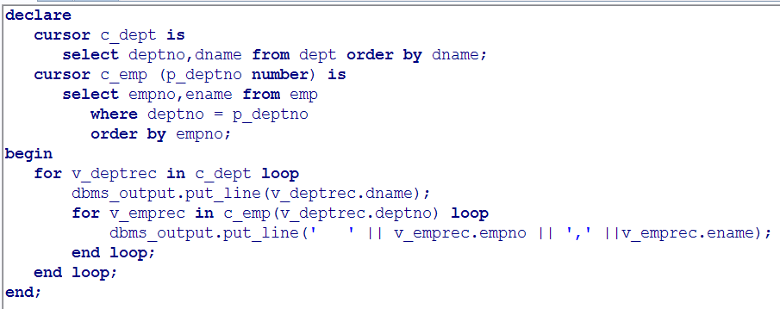
使用多重游标 FOR 循环
使用多重游标 时可用FOR 循环 (和其它游标技术如 FOR UPDATE), 就像使用单个游标时一样.
Notes:
declare
cursor c_dept is
select deptno,dname from dept order by dname;
cursor c_emp (p_deptno number) is
select empno,ename from emp
where deptno = p_deptno
order by empno;
begin
for v_deptrec in c_dept loop
dbms_output.put_line(v_deptrec.dname);
for v_emprec in c_emp(v_deptrec.deptno) loop
dbms_output.put_line(' ' || v_emprec.empno || ',' ||v_emprec.ename);
end loop;
end loop;
end;

Slide 72
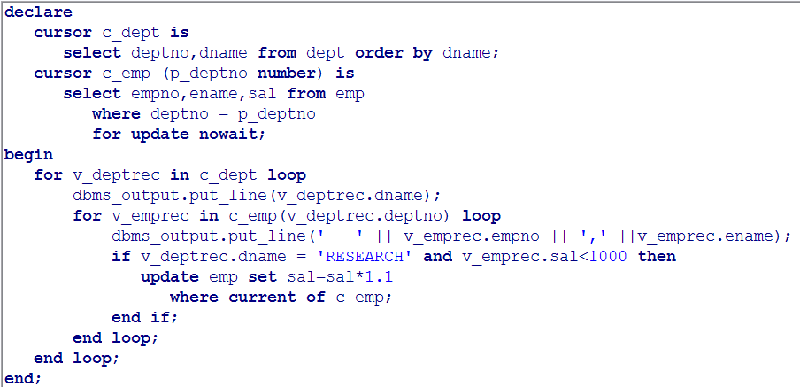
示例
列出所有部门的所有员工, 增长部分员工的工资:
Notes:
declare
cursor c_dept is
select deptno,dname from dept order by dname;
cursor c_emp (p_deptno number) is
select empno,ename,sal from emp
where deptno = p_deptno
for update nowait;
begin
for v_deptrec in c_dept loop
dbms_output.put_line(v_deptrec.dname);
for v_emprec in c_emp(v_deptrec.deptno) loop
dbms_output.put_line(' ' || v_emprec.empno || ',' ||v_emprec.ename);
if v_deptrec.dname = 'RESEARCH' and v_emprec.sal<1000 then
update emp set sal=sal*1.1
where current of c_emp;
end if;
end loop;
end loop;
end;

Slide 73
使用多个游标
本部分讲解了：
  利用多个游标生成多层报表
  在嵌套循环中声明和使用多个游标
  声明和使用多个带参数的游标

